Slide 1
兆新能源工业园城市更新单元
2020.06.20
深圳市兆新能源股份有限公司
SHENZHEN SUNRISE NEW ENERGY CO., LTD

Slide 2
01
项目概述
目录
Contents
02
项目成果
03
项目规划

Slide 3
PART
01
项目概述

Slide 4
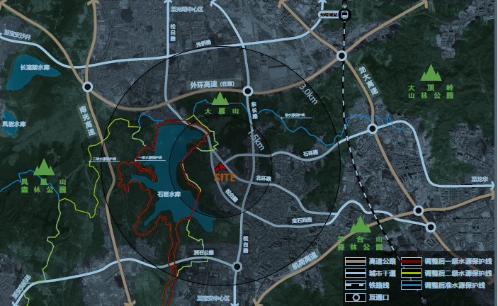
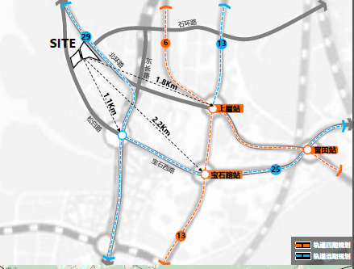
项目概述
项目简介
1.
项目区位
项目位于石岩街道，东、南侧有龙大高速、机荷高速，交通区位优越；西侧临近石岩水库和凤凰山森林公园，周边自然资源丰富。
交通便利
通达性强
对振兴周边区域发挥有较大作用
2.
深圳市轨道交通线网规划（2016-2035）
项目周边规划4条轨道线，其中6、13号线为轨道四期规划线路，预计2022年可建成。
•同时项目周边分布多个轨道规划站点，距离轨道四期6号与13号多线站点——上屋站约1.8km；距离远期规划25号与29号多线站点约1.1km。

Slide 5
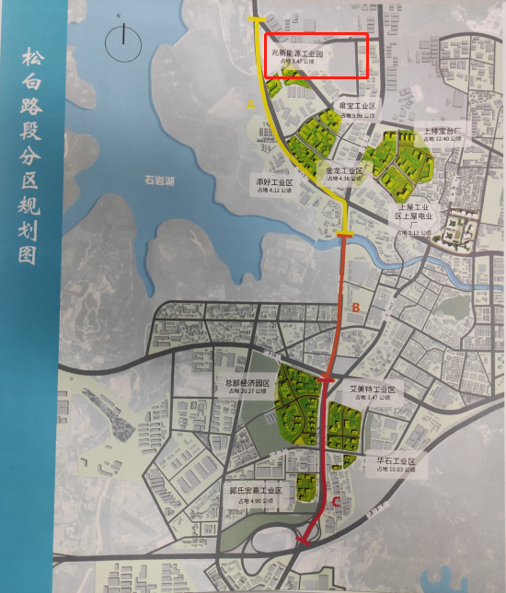
项目概述
项目简介
3.
石岩街道重点片区规划项目
2019年石岩街道工作报告指出：
加快松白路-宝石路都市活力带进程，
制定城市更新项目“一项目一对策”

Slide 6
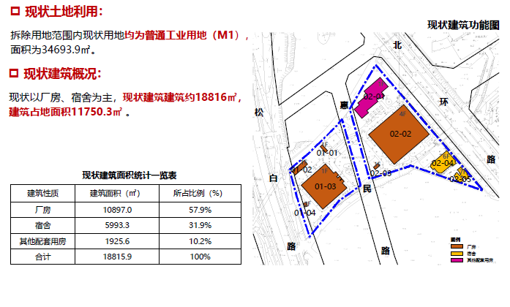
项目概述
项目简介
4.
现状建设概况

Slide 7
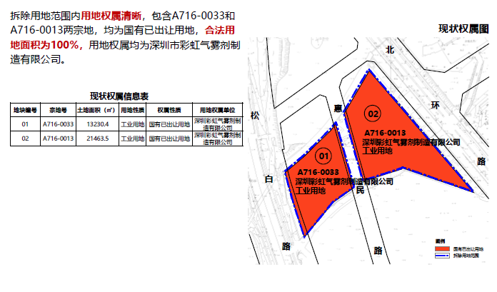
项目概述
项目简介
4.
现状用地权属

Slide 8
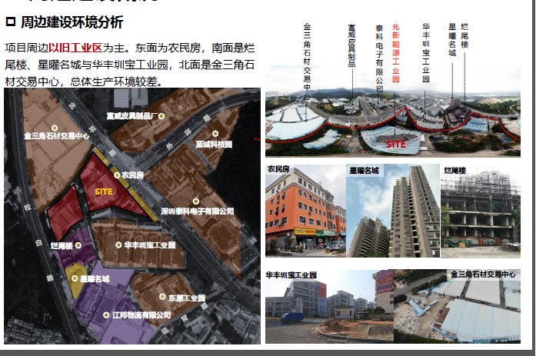
项目概述
项目简介
5.
周边建设环境

Slide 9
PART
02
项目成果

Slide 10
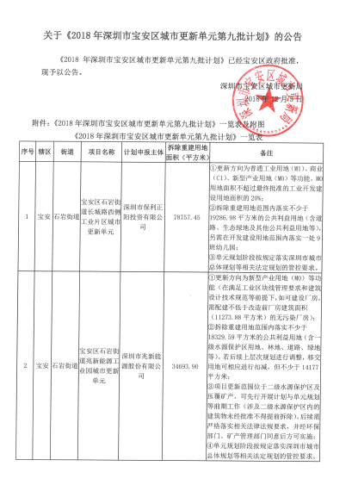
项目成果
政府批文
1.
2018年12月05日
关于《2018年深圳宝安区城市更新单元第九批计划公告》更新方向为新型产业用地MO等功能。

Slide 11
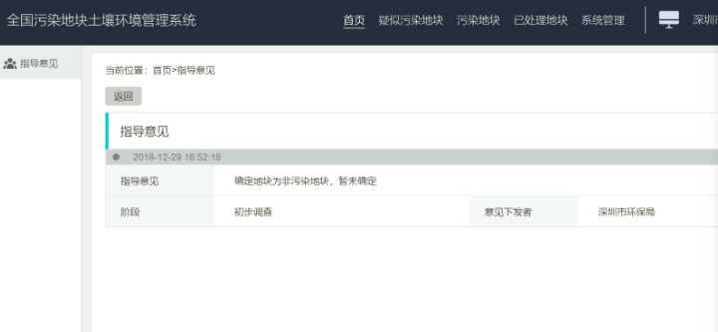
项目成果
政府批文
2.
2019年01月03日
通过深圳市环保局系统备案：确定兆新能源城市更新单元为非污染地块

Slide 12
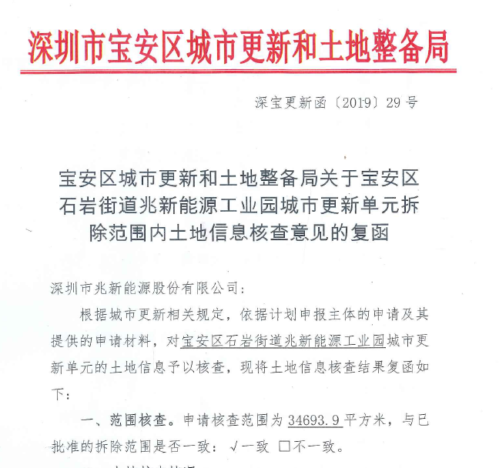
项目成果
政府批文
3.
2019年04月12日
宝安区城市更新和土地整备局关于宝安区石岩街道兆新能源城市更新单元拆除范围土地信息核查意见复函 核查范围与批准的拆除范围一致

Slide 13
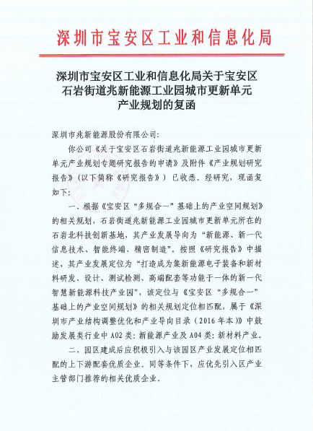
项目取得成果
政府批文
4.
2019年11月07日
深圳市宝安区工业和信息化局关于宝安区石岩街道兆新能源工业园城市更新单元产业规划的批复
同意项目发展定位：打造成为集新能源电子装备和新材料研发、设计、测试检测及配套等功能于一体的新一代智慧生态新能源科技产业园

Slide 14
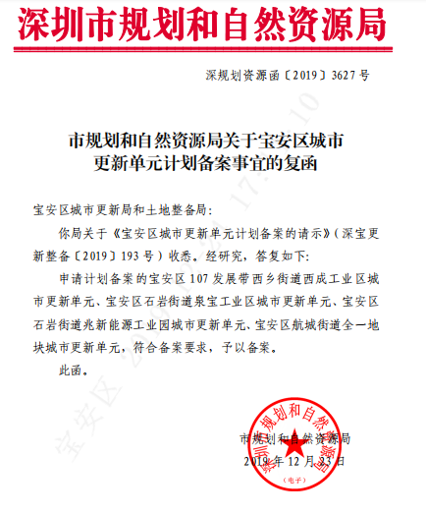
项目成果
政府批文
5.
2019年12月23日
兆新项目符合市规划和自然资源局备案要求，予以备案。

Slide 15
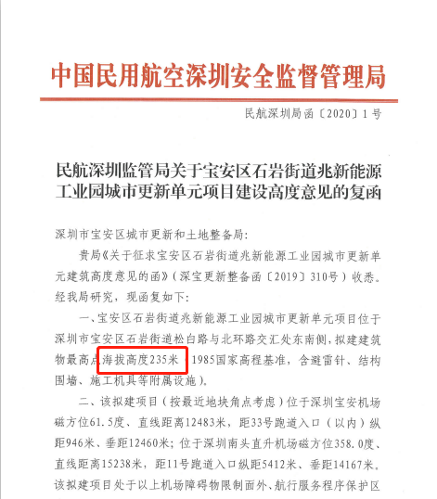
项目成果
政府批文
6.
2020年01月02日
民航深圳监管局关于宝安区石岩街道兆新能源工业园城市更新单元项目建设高度意见的复函，明确拟建建筑物海拔高度为235米

Slide 16
PART
03
项目规划

Slide 17
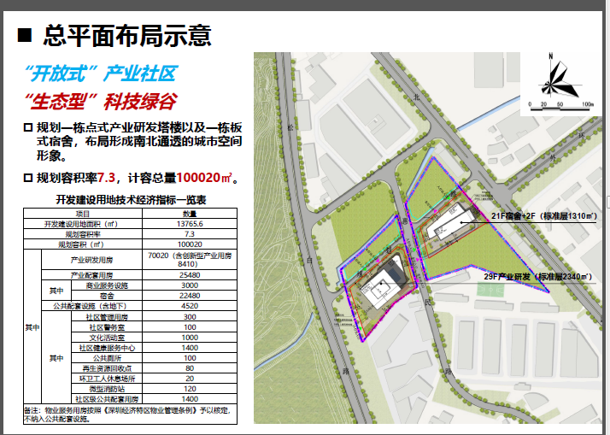
项目规划
项目规划进展
总体平面布局示意图

Slide 18
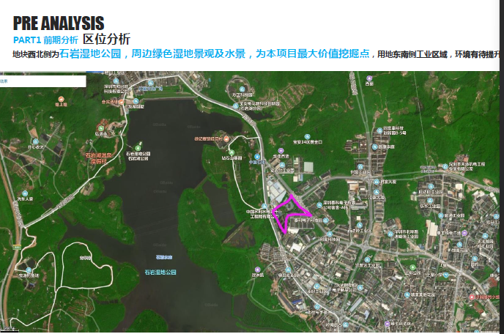
项目规划

Slide 19
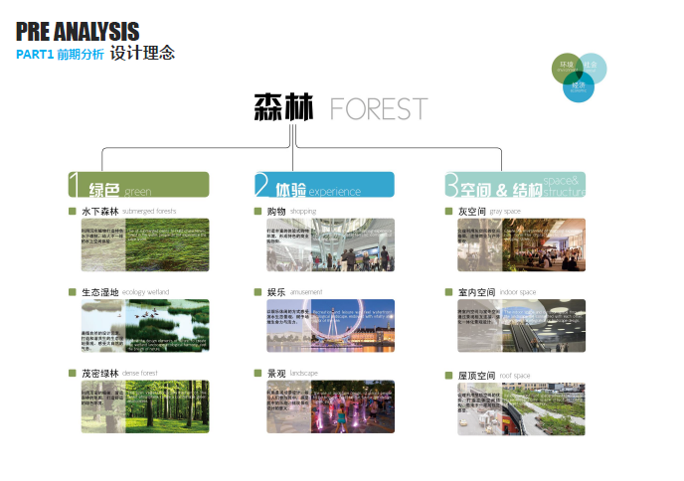
项目规划
项目规划进展
建筑设计理念：森林

Slide 20
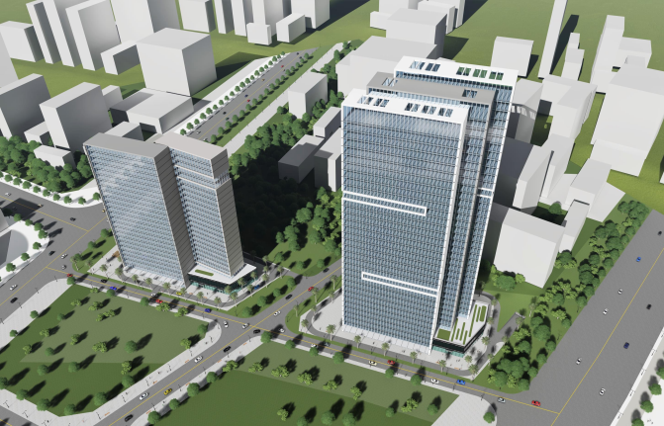
项目规划
板式塔楼，错位布局，景观价值最大化

Slide 21
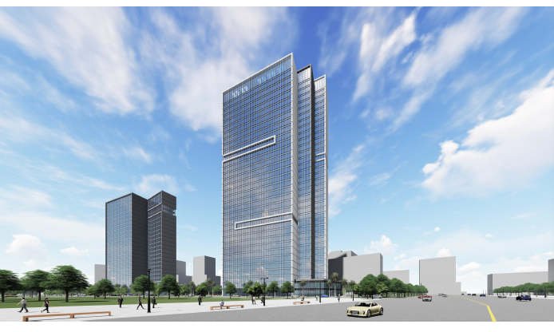
Notes:
板式塔楼，景观价值最大化

Slide 22
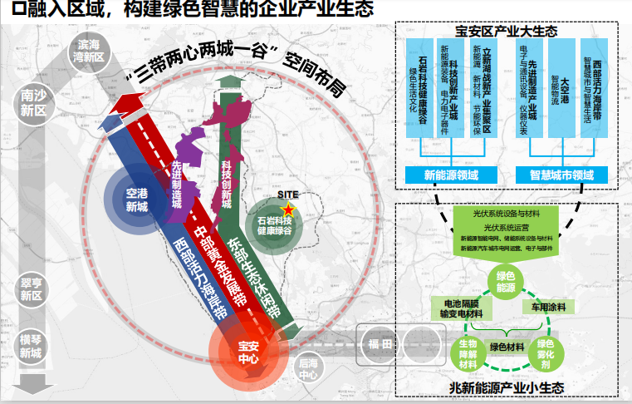
项目规划
构建绿色生态企业产业生态

Slide 23
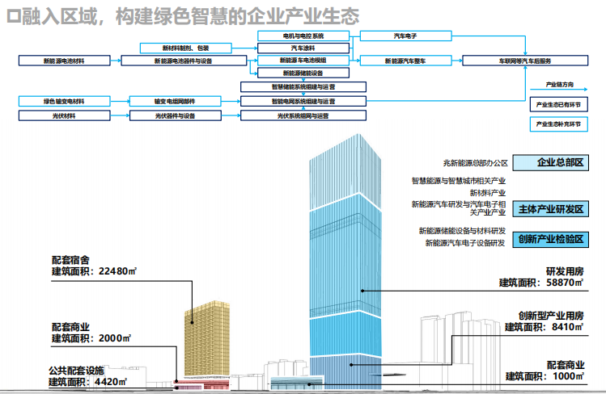
Notes:
板式塔楼，景观价值最大化

Slide 24
0
2
2
谢谢观看

